Slide 1

ГРАНИ НАУКИ

Slide 2
Актуальность тематики
Прилагательное – одно из основ устной и письменной речи. Именно оно позволяет нам описывать качества объекта, рассказывать о его восприятии.
Отвечая на вопросы (какой? какая? какое? какие? чей?), прилагательное способствует усилению красоты речи и точности раскрытия объекта или предмета, о котором идет речь.

Slide 3
Цель и задачи
Цель – показать, какими важными достоинствами обладает прилагательное как часть речи.
С этой целью поставлены следующие задачи:
Раскрыть особенности употребления имен прилагательных;
Пояснить достоинства прилагательных как части речи;
Сделать выводы о роли прилагательного в устной и письменной речи.

Slide 4

Основная гипотеза Этапы
Прилагательное – это важная и существенная часть речи, обладающая бесспорными достоинствами, без которой невозможно полноценно использовать язык.
Работа ведется в три этапа: описание особенностей прилагательных, акцентирование их достоинств, выводы относительно их роли в языке и речи.

Slide 5
Методы,значимость,практичность
Основными методами работы выступили анализ, синтез информации, движение от частного к общему: сначала рассматриваются особенности отдельной части речи, а затем делаются выводы применительно ко всему языку.
Значимость работы определяется важностью понимания места и роли частей речи в нашем языке.
В практическом плане итоги данной работы будут способствовать закреплению теоретического материала и совершенствованию практических языковых навыков.

Slide 6
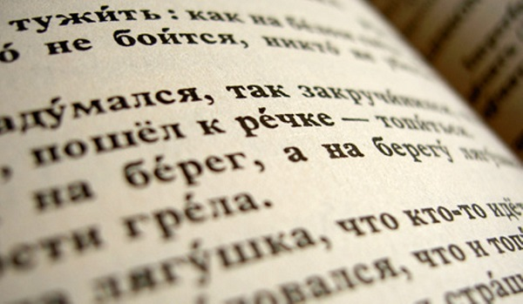
Имя прилагательное
Перейдем непосредственно к рассматриваемой тематике.
Прежде всего, стоит привести определение прилагательного. Имя прилагательное – это часть речи, обозначающая качество, свойство или принадлежность и выражающая это значение в формах падежа, числа и (в ед. ч.) рода.

Slide 7
Разряды имен прилагательных
Качественные прилагательные описывают признак, который можно иметь в большей или меньшей степени (например, сочетаясь с наречием «очень» или повторяющиеся «вкусный-вкусный»). Сюда же относятся три степени сравнения – положительная (красивый), сравнительная (красивее), превосходная (красивейший).
Относительные описывают признак, который нельзя иметь в большей или меньшей степени (январский).
Притяжательные означают принадлежность чего-либо кому-либо (отвечают на вопрос чей? чьё? чьи?).

Slide 8
Морфологический разбор
Часть речи. Общее грамматическое значение.
Начальная форма – единственное число, именительный падеж, мужской род (красный).
Постоянные признаки: разряд имени прилагательного.
Непостоянные признаки: краткая или полная форма, степень сравнения (только у качественных); число, род и падеж.
Синтаксическая роль – определение, либо сказуемое.

Slide 9
Переход прилагательных
Часть речи. Общее грамматическое значение.
Начальная форма – единственное число, именительный падеж, мужской род (красный).
Постоянные признаки: разряд имени прилагательного.
Непостоянные признаки: краткая или полная форма, степень сравнения (только у качественных); число, род и падеж.
Синтаксическая роль – определение, либо сказуемое.

Slide 10
Достоинства прилагательного
Несомненно, любая часть речи имеет свои достоинства.
Не следует недооценивать и достоинства прилагательного.
Во-первых, само по себе прилагательное способно давать точное описание предмету, включая его визуальное восприятие, его качества, его характеристики и многое другое.

Slide 11
Достоинства прилагательного
Во-вторых, имя прилагательное, сочетаясь с именем существительным, делает последнее более конкретизированным, способствует более детальной характеристике рассматриваемого объекта.
В-третьих, прилагательное, таким образом, повышает выразительность, описательность, а также и информативность всего предложения.

Slide 12

Достоинства прилагательного
В связи с чем можно подчеркнуть, что прилагательное не только самоценно и обладает определенными достоинствами как часть речи – оно также способно придавать определенную смысловую и информационную окраску предложению и всему тексту.

Slide 13
Роль прилагательного выводы
Руководствуясь вышеизложенным, стоит подытожить.
Прилагательное – часть речи, обладающая собственными особенностями и ярко выраженной спецификой.
Роль прилагательного в речи выражается не только в его самостоятельной ценности, но и в красочности, описательности и информативности, которую оно придаёт.

Slide 14
Спасибо за внимание!

